Slide 1
项目七 爬取网络数据

Slide 2
目录
7.1
【任务1】使用Requests库爬取小说网站
7.2
【任务2】写入读取数据

Slide 3
案例分析
本任务是使用Requests爬取党校同学的网址，之后再将小说中每章节的内容爬取下来，保存在本地。
需求
描述

Slide 4
案例分析
设计
思路
使用requests获取网页源代码。
使用正则表达式获取内容。
使用文件进行操作。

Slide 5
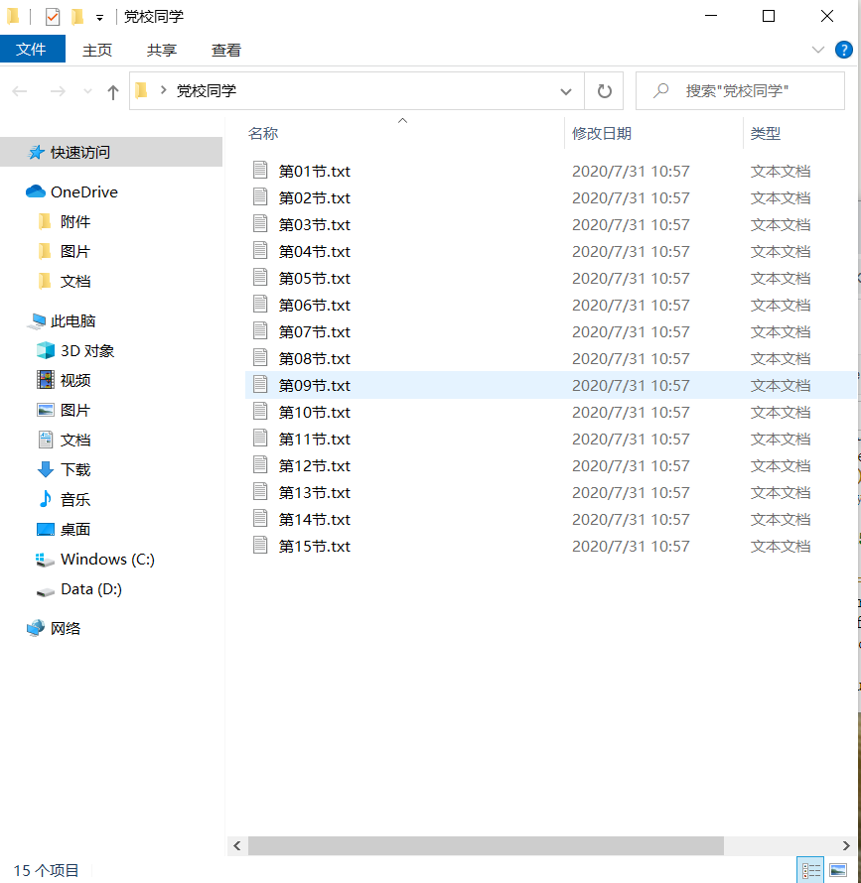
任务一 使用Requests库爬取小说网站
案例
展示

Slide 6

知识点讲解
01
网络爬虫的概念
02
网络爬虫的类型
03
爬虫实现

Slide 7
网络爬虫的概念
网络爬虫的概念
网络爬虫（web crawler）又称为网络蜘蛛（web spider）或网络机器人（web robot），是模拟客户端（浏览器）发送网络请求，获取响应，并按照自定义的规则提取数据的程序，简单来说，就是发送与浏览器一样的请求，获取与浏览器所获取的一样的数据。网络爬虫本质上是一段计算机程序或脚本，其按照一定的逻辑和算法规则自动地抓取和下载万维网的网页，是搜索引擎的一个重要组成部分。

Slide 8
网络爬虫的类型
通用网络爬虫
  通用网络爬虫又称全网爬虫，爬行对象由一批种子URL扩充至整个Web，主要为门户站点、搜索引擎和大型Web服务提供商采集数据。通过网络爬取目标资源在全互联网中，爬取数据巨大。
  通用网络爬虫的基本构成：初始URL集合，URL队列，页面爬行模块，页面分析模块，页面数据库，链接过滤模块等构成。其爬行策略主要有深度优先爬行策略和广度优先爬行策略。

Slide 9
网络爬虫的类型
聚焦网络爬虫
  聚焦网络爬虫又称为主题网络爬虫，是指选择性的爬取那些与预先定义好的主题相关页面的网络爬虫。主要应用在对特定信息的爬取，为某一类特定的人群提供服务。
  聚焦网络爬虫的基本构成：初始URL，URL队列，页面爬行模块，页面分析模块，页面数据库，连接过滤模块，内容评价模块，链接评价模块等构成。

Slide 10
网络爬虫的类型
增量式网络爬虫
  増量式网络爬虫支队已下载网页采集增量式更新或只爬取新产生的及意见发生变化的网页，对于未发生内容变化的网页，则不会爬取。增量式网络爬虫在一定程度上能够保证所爬取的页面尽可能是新页面。

Slide 11
网络爬虫的类型
深层页面爬虫
  Web页面按存在方式分为表层网页和深层网页。表层网页是传统搜索引擎可以索引的页面，是以超链接可以达到的、静态网页为主的Web页面。深层网页是大部分内容不能通过静态链获取的，隐藏在搜索表单后，只有用户提交一些关键词才能获得的Web页面。例如，那些用户注册后内容才可见的网页就属于深层页面。

Slide 12
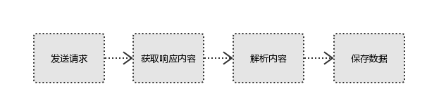
爬虫实现
爬虫的基本流程
  用户获取网络数据有两种方式，一种是浏览器提交请求→下载网页代码→解析成页面；另一种是模拟浏览器发送请求（获取网页代码）→提取有用的数据→存放于数据库或文件中。爬虫一般是使用第二种方式。爬取流程如图所示。

Slide 13
爬虫实现
发起请求
  在爬虫过程中一般使用http库向目标站点发送请求，即发送一个Request，该请求中包含请求头和请求体。
  请求头为User-agent：请求头中如果没有user-agent客户端配置，服务端可能当做一个非法用户host；
  请求体：如果是get方式，请求体没有内容 （get请求的请求体放在 url后面参数中，直接能看到）； 如果是post方式，请求体是format data。

Slide 14
爬虫实现
获取响应内容
  如果发送请求成功，服务器能够正常响应，则会得到一个Response，Response包含：html，json，图片，视频等。
解析内容
  响应的内容如果是HTML数据，则需要正则表达式（RE模块）、第三方解析库如Beautifulsoup，pyquery等解析。如果是json数据，需要使用JSON模块接续，如果是二进制文件，则需要以wb的方式写入文件。

Slide 15
爬虫实现
保存数据
  解析完的数据可以保存在数据库中，常用的数据库有MySQL，Mongdb、Redis等，或者可以保存问JSON、excel、txt文件。
爬虫的主要框架
  在Python中，爬虫框架很多，常见的爬虫框架主要有Scrapy框架、Pyspider框架和CoB框架。
  Scrapy框架是Python中最著名、最受欢迎的爬虫框架。它是一个相对成熟的框架，有着丰富的文档和开放的社区交流空间。Scrapy框架是为了爬取网站数据、提取结构性数据面编写的，可以应用在包括数据挖掘、信息处理或存储历史数据等一系列的程序中。

Slide 16
爬虫实现
爬虫的主要框架
  Pyspider框架是国人架写的、用Python实现的、功能强大的网络爬虫系统，能在浏览器界面上进行脚本的编写、功能的调度和爬取结果的实时查询，后端使用常用的数据库进行爬取结果的存储，还能定时设置任务与任务优先级等。
  CoB框架是一个分布式的爬虫框架，用户只需编写几个特定的函数，而无需关注分布式运行的细节，任务会被自动分配到多台机器上，整个过稳对用户是通明的。

Slide 17
目录
7.1
【任务1】使用Requests库爬取小说网站
7.2
【任务2】写入读取数据

Slide 18
案例分析
需求
描述
本任务是爬取html-color-codes网站的tr 标签里面的 style 和 tr 下几个并列的 td 标签数据并保存到数据库中，通过数据库命令查看表中的内容。

Slide 19
案例分析
设计
思路
分析网站。
爬取网站。
将爬取的数据保存在数据库中。
使用SQL命令查看数据库中的数据。

Slide 20
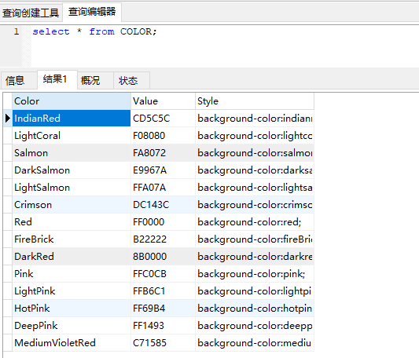
任务二 使用正则表达式提取网页内容
案例
展示

Slide 21
知识点讲解
01
Beautiful Soup
02
CSV数据写入和读取
03
MySQL数据写入和读取

Slide 22
Beautiful Soup
Beautiful Soup
  Beautiful Soup是一个可以从HTML或XML文件中提取数据的Python库。它能够通过你喜欢的转换器实现惯用的文档导航、查找、修改文档的方式。Beautiful Soup安装命令如下：
  >pip install beautifulsoup4

Slide 23
CSV数据写入和读取
CSV概述
CSV（Commae-Separeted Values，逗号分隔值）是国际上通用的一二维数据存储格式，其文件以纯文本形式存储表格数据（数字和文本），文件的每一行都是一个数据记录。每个记录由一个或多个字段组成，用逗号分隔。使用逗号作为字段分隔符是此文件格式的名称的来源，因为分隔字符也可以不是逗号，有时也称为字符分隔值。二维数据可视为多条一维数据的集合，当二维数据只有一个元素时，这个二维数据就是一维数据。

Slide 24
CSV数据写入和读取
CSV概述
CSV在使用过程中需要注意以下格式规范：
以纯文本形式存储表格数据
文件的每一行对应表格中的一条数据记录
每条记录由一个或多个字段组成
字段之间使用逗号（英文、半角）分隔
CSV也称字符分隔值

Slide 25
CSV数据写入和读取
CSV读取
对CSV文件的读取有两种方式，一种是通过列表下标读取，另一种通过key获取。
通过列表下标读取文件时，直接使用 open() 函数打开 csv 文件。使用csv.reader() 方法，其中参数为指针。因为该 csv 文件有表头，使用可以使用 next() 函数直接跳过第一组数据，即表头数据。然后直接通过列表下标获取想要的数据。

Slide 26
CSV数据写入和读取
CSV读取
示例代码如下。
import csv
with open('stock.csv','r') as fp:
# reader是个迭代器
reader = csv.reader(fp)
next(reader)
for i in reader:
# print(i)
name = i[3]
volumn = i[-1]
print({'name':name,'volumn':volumn})

Slide 27
CSV数据写入和读取
CSV文件的写入
使用 writer 创建对象，writerow(s) 写入：
写入数据到 csv 文件，需要创建一个 writer 对象，才可以使用 writerow 写入一行，而 writerows 是全部写入。其中 默认下 newline=‘\n’ 即写入一行就会换行，所以需要改成空，数据都是存放在列表中。示例代码如下。
with open("classroom.csv",'w',encoding='utf-8',newline='') as fp:
writer = csv.writer(fp)
writer.writerow(headers)
writer.writerows(value)

Slide 28
CSV数据写入和读取
CSV文件的写入
使用 DictWriter 创建对象，writerow(s) 写入：
当数据是存放在字典中可以使用 DictWriter 创建 writer 对象，其中，需要传两个参数，第一个是指针，第二个是表头信息。当使用 DictWriter 创建对象时，写入表头还需要执行 writeheader() 操作。示例代码如下。
import csv
with open("classroom1.csv",'w',encoding='utf-8',newline='') as fp: #默认newline='\n'
writer = csv.DictWriter(fp,headers)
writer.writeheader()
writer.writerows(value)

Slide 29
MySQL数据写入和读取
MySQL数据写入和读取
PyMySQL 是在 Python3.x 版本中用于连接 MySQL 服务器的一个库。安装PyMySQL的命令如下：
pip install pymysql
Python与MySQL数据库连接的过程如下：
①导入连接MySQL需要的包pymysql： import pymysql；
②创建连接：con = pymysql.connect("主机名","用户名","密码","所要连接的数据库名",charset = 'utf8')，其中charset = 'utf8'是为了解决中文乱码问题设置的字符编码格式。
③使用cursor()方法创建操作游标：cursor = con.cursor()；
④使用execute()方法执行sql语句：cursor.execute(sql)；
⑤使用fetchall()方法获取查询执行的结果；
⑥关闭游标及数据库连接：cursor.close()、con.close()。

Slide 30
谢谢！
Notes:
An IBM Proof of Technology

